Slide 1








Slide 2
赛道一：电商关键属性的图文匹配
队伍： fudan-boli

Slide 3



目录
团队背景和赛题解读
整体设计
创新落地
方案总结

Slide 4
团队背景与赛题解读
团队背景
时间 | 竞赛名称 | 获奖级别
2022年6月 | 全球人工智能技术大赛 电商关键属性的图文匹配 | 初赛第2名 复赛第5名
2021年6月 | 全球人工智能技术大赛 PANDA大场景多目标对象检测跟踪 | 初赛第7名 复赛第8名
2019年12月 | ICPC国际大学生程序设计竞赛 | 亚洲区域赛铜奖
2019年12月 | 全国高校计算机能力挑战赛程序设计赛(C++) | 全国一等奖
2020年8月 | 全国大学生信息安全竞赛 | 全国二等奖
2020年8月 | 中国大学生计算机设计大赛 | 全国二等奖
2019年8月 | 中国大学生物联网设计竞赛 | 全国二等奖

Slide 5
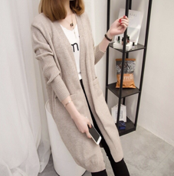
团队背景与赛题解读
赛题解读
预测项 | 是否匹配
图文 | 0
衣长 | 1
版型 | 1
袖长 | 1
图像-标题匹配？
模型
图像-属性匹配？
图文
关键属性：袖长
[ 长袖 = 九分袖，短袖，…. ]
针织衫开衫春季薄款
长款长袖粉色
0
1
难点
多模态异质性 2. 商品属性复杂
3. 没有原始图像 4. 样本分布不均衡
关键属性（领型）
0
1
Notes:
在京东电商零售场景下的海量商品的图文数据下，根据商品图片与商品标题在整体以及商品关键属性上的关联程度来判断两者是否匹配。

Slide 6

整体设计
总体框架
BertMultiLSTM
BertConcat
fine数据集
VisualNezha
数据
预处理
数据
增强
预训练微调
模型
预测
VisualRoberta
VisualBert
VisualBert
coarse数据集
模型融合

Slide 7
整体设计
总体框架
BertMultiLSTM
BertConcat
fine数据集
VisualNezha
数据
预处理
数据
增强
预训练微调
模型
预测
VisualRoberta
VisualBert
VisualBert
coarse样本关键属性提取
coarse数据集
格式化标题
模型融合
构建隐藏
属性表
Notes:
fine数据集包含5w样本，包括关键属性的匹配信息。coarse数据集包含10万样本，只提供了图文的匹配信息。
首先对fine和coarse数据集预处理，包括。。。
采用一些数据增强手段扩充样本。
使用6种模型完成预测。

Slide 8
整体设计
数据预处理
coarse样本关键属性提取
分词 -> 提取coarse数据集中图文匹配正样本的关键属性
格式化标题
大小写统一
分词 -> 结合实际业务场景构建停用词表，如2022年、春季
构建隐藏属性表
筛选部分关键属性以外的重要词，构建隐藏属性表，含76个词
隐藏属性表
属性 | 属性值
衣门襟 | 拉链、单排扣、双排扣 …
性别 | 男、女
图案 | 纯色、格子、条纹、印花 …
颜色 | 黑色、灰色、白色 …
上装 | 风衣、夹克、卫衣 …
… | ……
(+ 5 ‰)
Notes:
数据预处理部分：为充分利用coarse样本，使用jieba分词对图文匹配的正样本进行分词，从中提取中关键属性，并设置关键属性匹配标签。因为图文是匹配的，内部的每个属性也都是匹配的。
但是对于图文不匹配的负样本，我们没办法知道是哪些关键属性或者隐藏属性导致的图文不匹配，因此也无法给关键属性打标签。
然后我们将标题的大小写统一，并且根据实际业务场景构建停用词表，如2022年这些无法在图像中体现的词。
除赛题定义的12个关键属性外，其他属性同样可能影响图文的匹配情况。因此我们构建了隐藏属性表，有助于构建隐藏属性和图文匹配之间的相关性。
右侧表格是我们构建的部分隐藏属性表。

Slide 9
整体设计
总体框架
BertMultiLSTM
BertConcat
fine数据集
VisualNezha
数据
预处理
数据
增强
预训练微调
模型
预测
VisualRoberta
VisualBert
VisualBert
coarse数据集
文本增强
图像特征增强
模型融合

Slide 10
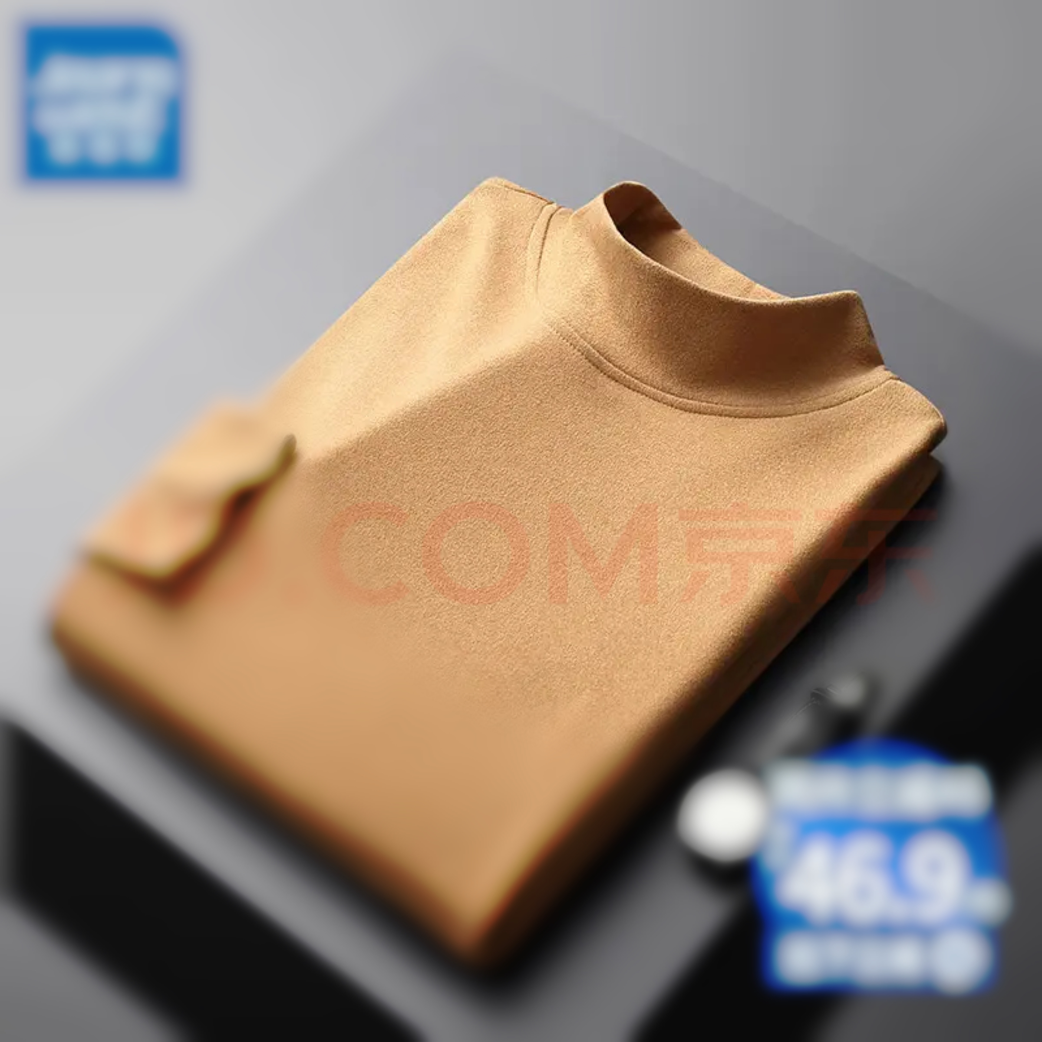
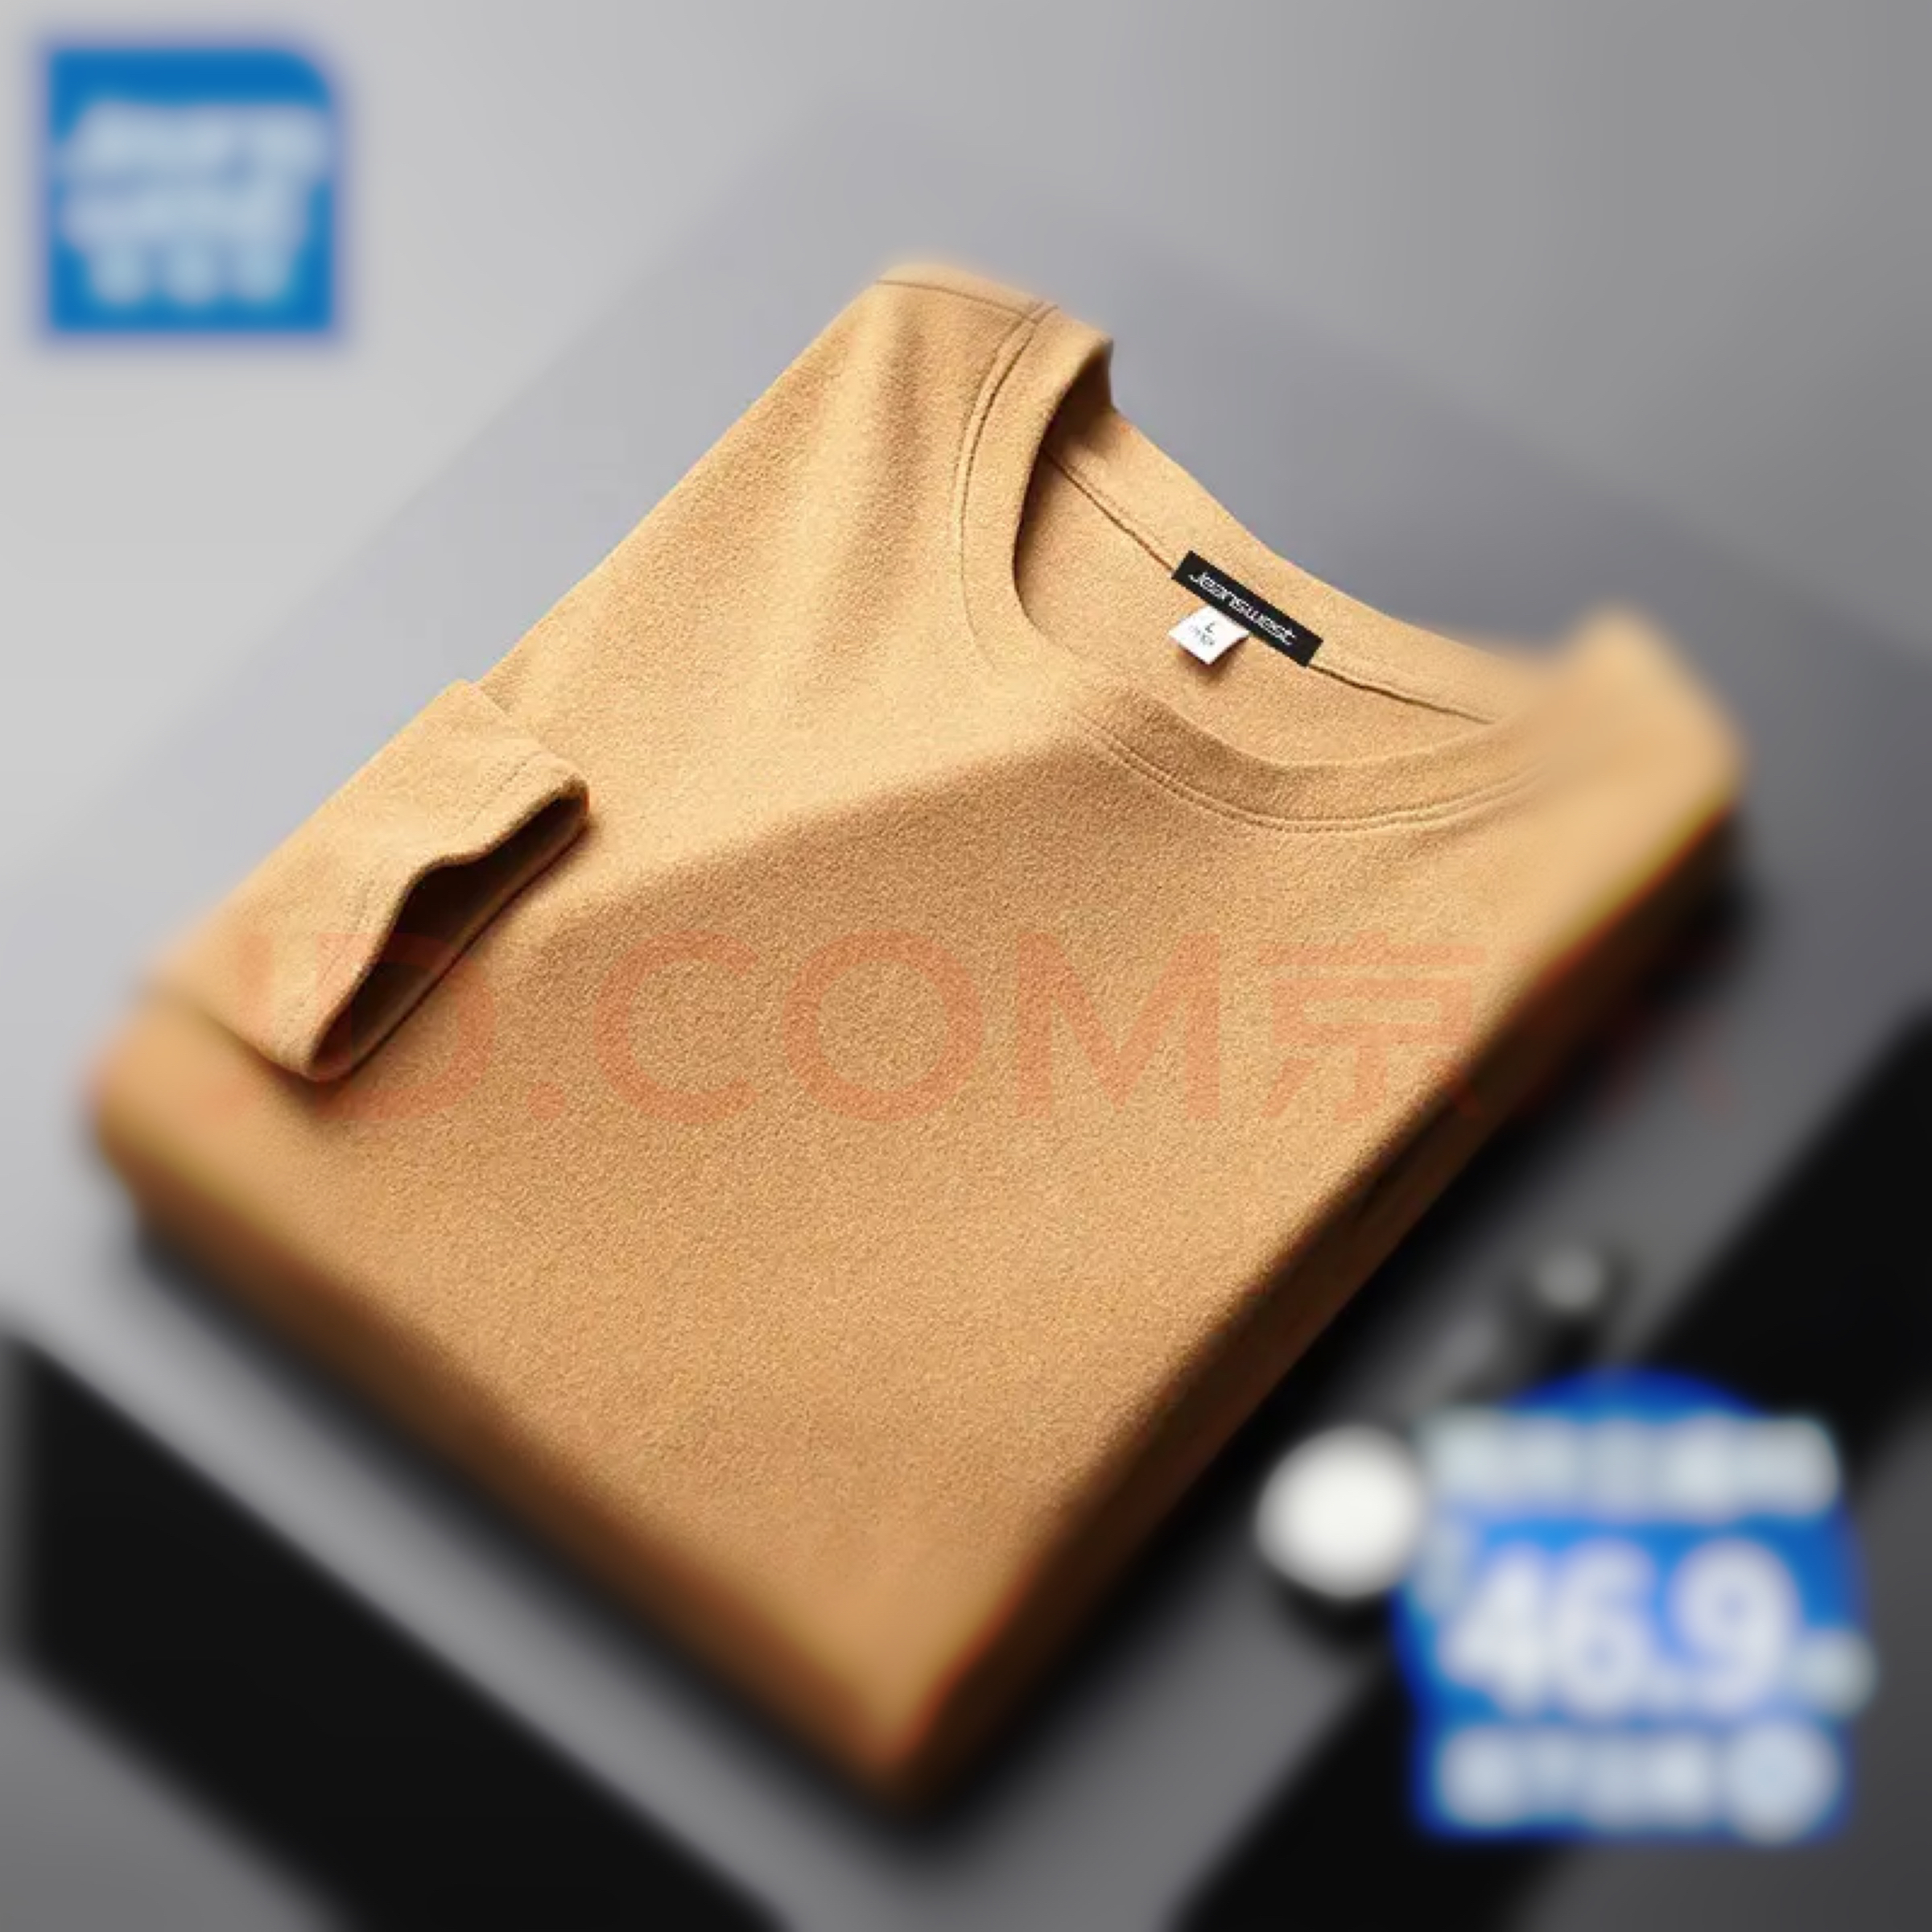
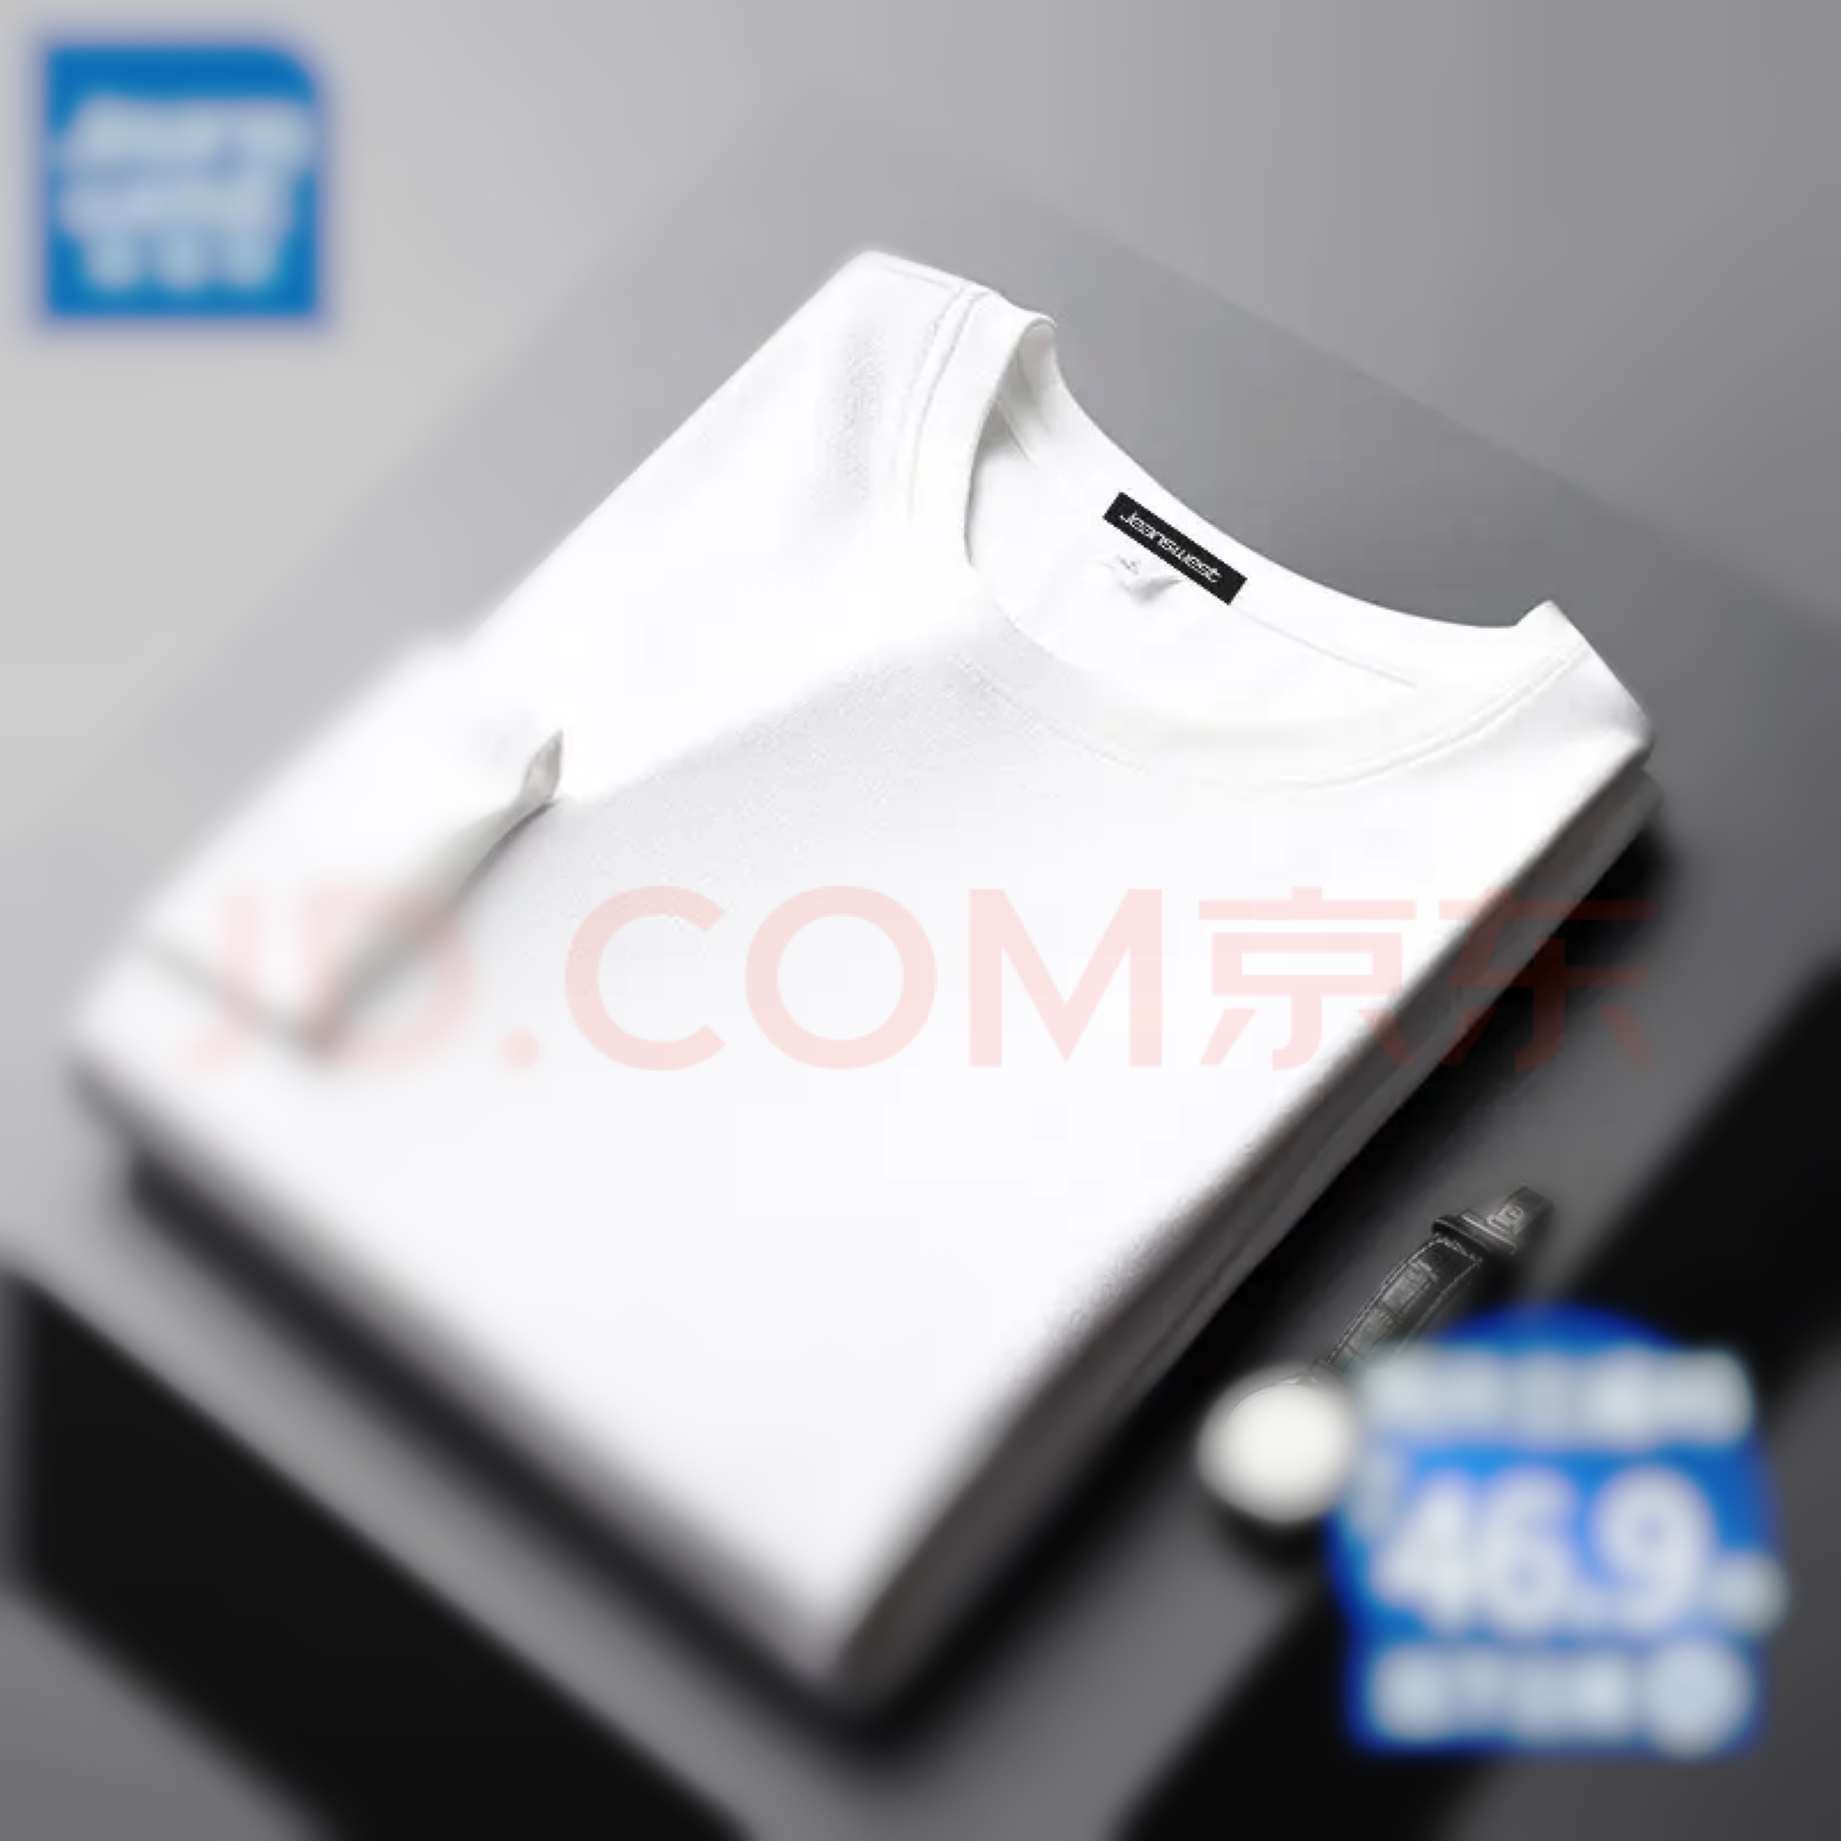
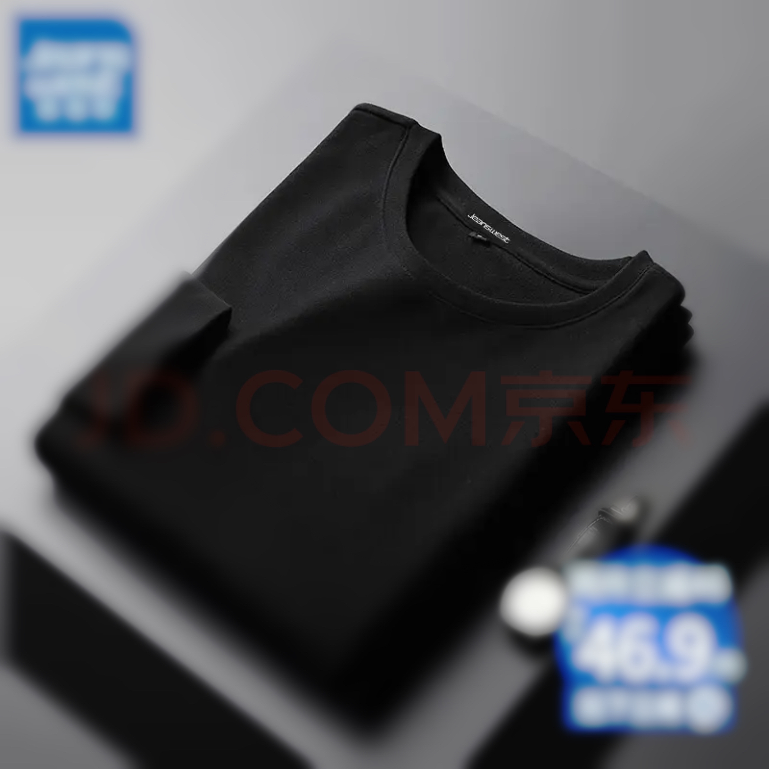
整体设计
数据增强—文本增强
属性替换
替换等价的关键属性，如，高领 -> 半高领
替换互斥的关键属性，如，半高领 -> 圆领
替换互斥的隐藏属性，如，黑色 -> 白色
属性添加/删除
添加关键属性
删除关键属性
标题替换
随机替换为其他的商品标题 -> 图文不匹配
标题打乱
分词后，随机打乱 -> 不改变标签
如，男士 半高领 长袖 衬衫 -> 长袖 男士 衬衫 半高领
半高领
圆领
白色
黑色
Notes:
数据增强部分，文本增强有三种增强方式。
对于正样本，我们会有一定概率随机将关键属性替换为他的等价属性，如高领替换成半高领，不影响匹配结果。删除关键属性也作为一种增强

Slide 11
整体设计
数据增强—图像特征增强
(+ 3 ‰)
提出Masked Feature Modeling (MFM)
优点：
深度挖掘图像特征与文本之间的相关性
提高模型对噪声鲁棒性
随机mask(细粒度)
随机选择15%特征点的位置mask
2. 连续mask(粗粒度)
随机选择一段连续的15%特征点mask
…
Mask
Mask
Mask
图像特征
Mask
Mask
Mask
…
Mask
图像特征
Notes:
MLM建模学习训练语料库的语言属性，但它的任务是恢复输入，模仿MLM并结合本应用场景，我们提出了MFM，我们随机mask一定百分比的图像特征，要求模型借助于其他特征，深度挖掘图像特征与文本之间的相关性，更好地完成匹配任务。
由此，我们设计了特征随机擦除和特征连续擦除这两种方式，全面地挖掘了细粒度和粗粒度的潜在相关性。
噪声增强鲁棒性

Slide 12

整体设计
总体框架
BertMultiLSTM
BertConcat
fine数据集
VisualNezha
数据
预处理
数据
增强
预训练微调
模型
预测
VisualRoberta
VisualBert
MLM任务
MFM建模
VisualBert
coarse数据集
图文匹配任务
warmup
Mask策略
分层学习率
模型融合
超参搜索
MFM建模
随机权重平均
对抗训练

Slide 13
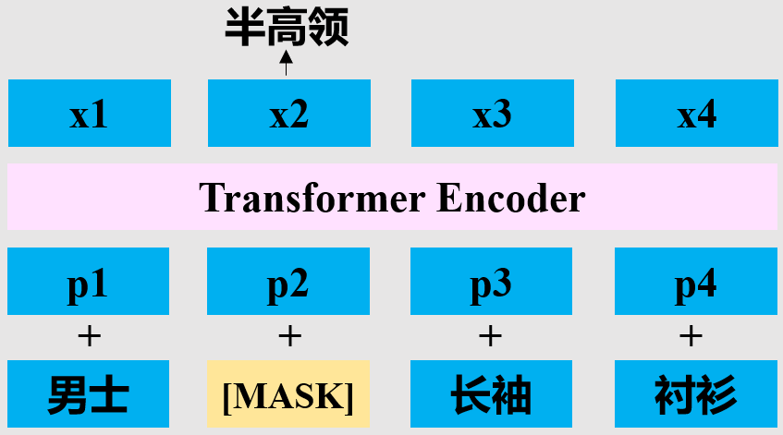
整体设计
预训练—任务
基于原始数据设计两种预训练任务
Masked Language Modeling 预训练任务
将句子中的部分词替换掉，根据句子的剩余部分，试图还原被mask的词
学习文本表征、增强模型对于文本语义的理解能力
使用自适应动态Mask，可以更好的帮助模型理解中文语义信息
图文匹配预训练任务
更好地学习原始数据中的正负例分布
选用Bert，Nezha以及Roberta三种模型进行预训练
Masked Language Modeling

Slide 14
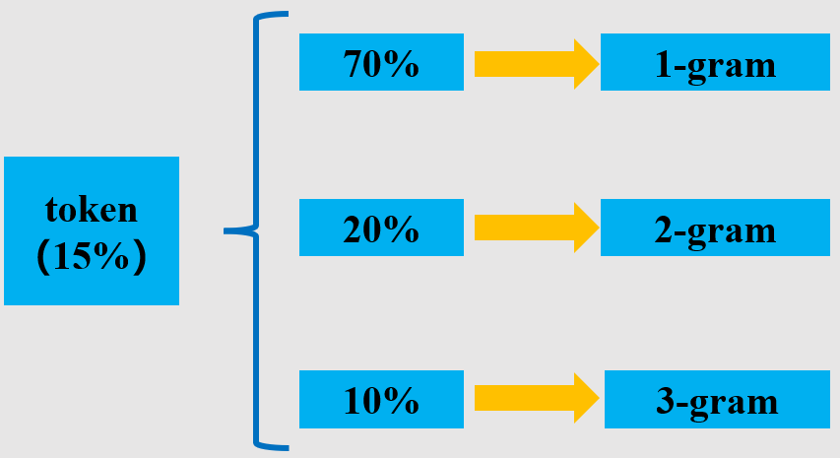
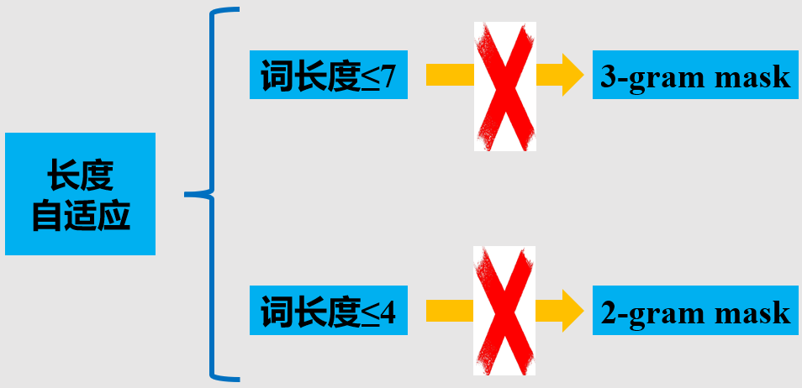
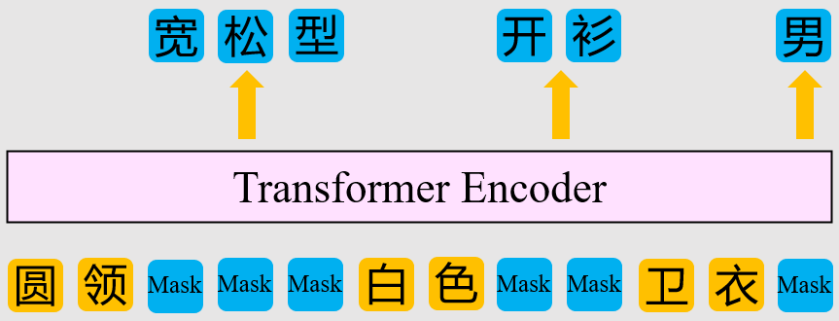
整体设计
预训练—Mask策略
动态Mask
N-gram Mask
15%的概率选中token
70%, 20%, 10%的概率进行1-gram, 2-gram, 3-gram片段的mask
每个epoch都随机生成
新的mask
长度自适应Mask
防止连续Mask
长度小于7不3-gram mask
长度小于4不2-gram mask
已经mask的文本片段
跳过下个token的mask

Slide 15
整体设计
模型训练—性能优化策略
对抗训练(FGM)
引入噪声通过对参数进行正则化，从而在embedding层的梯度方向增加有效的扰动，提高模型的鲁棒性
随机权重平均(SWA)
对训练过程中的多个checkpoints进行平均，以提升模型的稳定性
分层学习率
Bert需要的学习率比较小，分类器需要的学习率比较大，分开设置加快模型收敛速度
Warmup与衰减
训练初期学习率较小，模型可以慢慢趋于稳定。学习率衰减的方式使模型收敛到更佳的极值点

Slide 16
整体设计
总体框架
BertMultiLSTM
BertConcat
fine数据集
VisualNezha
数据
预处理
数据
增强
预训练微调
模型
预测
VisualRoberta
VisualBert
VisualBert
coarse数据集
模型融合

Slide 17
整体设计
(+ 5 ‰)
模型融合
模型类别 | 初始加载权重 | 模型层数 | 分类头 | 融合权重 | 图文匹配损失 | 特征融合
Bert | bert-base-chinese | 7 | 多分类 | 0.15 | 1倍 | Concat
Bert | bert-base-chinese | 7 | 二分类 | 0.15 | 1倍 | LSTM
VisualNezha | nezha-base-chinese | 7 | 二分类 | 0.15 | 6倍 | Attention
VisualRoberta | chinese-roberta-wwm-ext | 7 | 二分类 | 0.2 | 1倍 | Attention
VisuslBert | bert-base-chinese | 7 | 二分类 | 0.2 | 1倍 | Attention
VisualBert | bert-base-chinese | 7 | 二分类 | 0.15 | 6倍 | Attention
不同模型
不同BERT
预训练参数
不同的分类层输出维度
两种任务的损失权重比例
不同特征融合范式
多模态
单模态
bert-
base-
chinese
Nezha-
base-
chinese
chinese-
Roberta
-wwm-ext
二分类
多分类
1:1
6:1
Concat
LSTM
Attention

Slide 18

整体设计
模型融合—输出维度
多分类模型
使用sigmoid从输出中计算出属于每个类别的属于负例的概率
根据对立事件概率计算公式算出类别属于正例的概率
二分类模型
先logit融合，再softmax计算
既提高融合效果，又加快速度
优点
综合利用多分类模型和二分类模型的优势
提高模型融合的可扩展性
增加模型多样性
$$Y=λ∗\sum_{i=1}^{N}{w_{i}\left({Φ(Y}_{i}),{1−Φ(Y}_{i}\right))}$$
$$+ \left(1−λ\right) ∗Ψ(\sum_{j=1}^{M}{w_{j}Y_{j}})$$
$Φ$ 代表sigmoid， $Ψ$代表softmax
N 是多分类模型数量，M 是二分类模型数量
$λ$ 和$w$ 是权重因子
Notes:
多分类模型和二分类模型是不能直接融合在一起的，因为他们的输出维度不一样。
对于多分类模型，我们可以采用对立概率计算公式将其输出转换成二分类模型的输出格式。
然后再进行融合。

Slide 19
整体设计
模型融合—融合范式
商品标题
图像特征
商品标题
图像特征
商品标题
图像特征
Bert
MLP
Bert
MLP
Bert Embedding
Pooler output
Image feature
Seq output
Image feature
Text & Image embedding
Concat
LSTM
Transformer
13个二分类头
1个多分类头
13个二分类头
BertConcat
晚期融合
BertLSTM
晚期融合
VisualBert / VisualNezha …
早期融合
Notes:
6种模型分为3种架构。
BertConcat，将标题特征和图像特征拼接在一起。
BertLSTM，基于LSTM建模标题特征和图像特征，为增加模型多样性，BertLSTM采用多分类的形式。
多模态Bert模型，将图像特征视为无序的输入token，使用Transformer共同处理标题和图像。

Slide 20
整体设计
总体框架
BertMultiLSTM
BertConcat
fine数据集
VisualNezha
数据
预处理
数据
增强
预训练微调
模型
预测
VisualRoberta
VisualBert
Bias消除
VisualBert
coarse数据集
TTA
模型融合

Slide 21
整体设计
基于二分类模型的图文匹配任务
(+ 4 ‰)
模型预测—Bias消除
图文
图文
不平衡
数据
Bias
0
1
resample
0
1
模型
预测
关键属性（领型）
关键属性（领型）
Biased Prediction
0
1
0
1
模型
(Softmax)
Unbiased Prediction
图像特征
Subtraction
operation
属性/标题特征
0
1
Bias
平均 图像特征
0
1
平均 属性/标题特征
模型
(Softmax)
0
1
Notes:
分开做不好部署，一个模型存在下面问题
普通resample难以完全平衡图文和关键属性标签的分布，平衡难度较大，过程复杂
其次，要修改数据集，重新训练，难以实施在实际应用场景
而本方法是无参的，不需要参与训练，便于落地
其次，性能略高于resampling
增强resampling过后，但还是不均衡，后处理
13个分类器，有13个bias

Slide 22

整体设计
模型预测—TTA
随机打乱
分词后打乱标题
男士 半高领 长袖 衬衫
长袖 男士 衬衫 半高领
等价属性替换
随机替换N个等价属性
九分袖 -> 长袖
随机打乱
预测b
0.2
原标题
等价属性替换
预测b
0.2
最终预测
原预测
0.6
测试时增强(TTA)

Slide 23
创新落地
创新
范畴 | 创新点 | 价值
数据处理 | 构建隐藏属性表 | 提高数据多样性，可随时根据实际业务场景添加
特征增强 | 设计Masked Feature Modeling | 提高模型对噪声鲁棒性
模型设计 | 开发Nezha多模态版本 | 降低模型同质性，提高系统的稳定性
 | 联合二分类和多分类模型优势
性能优化 | 对抗训练、随机权重平均 … | 增强模型的鲁棒性和稳定性
 | 分层学习率 | 加快模型训练速度
模型推理 | 设计基于分布不均衡数据的bias消除策略 | 解决数据分布不均衡问题；模型无关、无参，与场景解耦
 | 测试时增强(TTA) | 提高模型预测精度
模型压缩 | 减少模型层数 | 几乎不损失精度情况下降低模型功耗
算法pipeline | 多模型融合 | 提高系统鲁棒性
Notes:
Bias消除：设计数据不均衡情况下的Bias消除策略
开发Nezha的多模态版本
联合多分类和二分类模型的优势，提高系统的鲁棒性
使用FGM、SWA技术提高模型的泛化能力
使用分层学习率针对网络不同模块设置合适的学习率，加速模型收敛
设计MLM以及图文匹配两种预训练任务，并使用长度自适应动态N-gram Mask策略进行post-pretrain，充分利用原始数据
基于公开预训练模型权重微调，单模在单张V100上训练仅耗时4.2h，不需要post-pretrain即可达到95%以上的精度，可快速部署
数据层面构建隐藏属性表

Slide 24
创新落地
落地
模型部署快
六个模型在单张V100 GPU上训练共耗时25h，可快速更新迭代
基于公开预训练模型权重微调，不额外使用预训练即可达到95.2%以上的精度
资源消耗少
推理时间较短，完整使用六个模型在单张V100 GPU每秒可预测450+条数据
单模参数量仅为75M，单个GPU即可部署
拓展性
Bias消除策略是模型无关、不需要参与训练的，且能够拓展到其他数据分布不均衡的场景
考虑商品标题的隐藏属性，对于未知的图片泛用性能更好
可根据实际业务调整部署的模型数量，低延时场景下使用单模型即可，精度相较于多模型损失极小
整体方案能够灵活地拓展到搜索、对话等任务，比如文本语义匹配等

Slide 25
方案总结
总结
针对图文的异质性，数据不均衡等难点，我们提出全面的数据增强方案、消除不均衡数据的bias、采用多样的融合范式和设计高效网络结构，充分挖掘商品标题与图像之间的关联性，在电商场景下的图文匹配任务中取得了良好的效果，有助于提升用户体验，促进电商平台可持续发展。
思考和展望
性能提升：针对图文匹配设计高效的模型以及精确的超参能够带来一定效果，挖掘海量数据的巨大价值也可以带来可观的增益。
模型压缩：知识蒸馏、量化、剪枝、参数共享等方法压缩模型，进一步降低模型功耗
异常样本检测：OOD检测方法，检测出预期分布外的异常样本，提升模型可靠性和安全性
模型加速：高性能的存储数据库提升数据读写速度，TensorRT等技术加速模型在线推理
应用拓展：实际电商应用场景下关键属性类别是海量的，需要考虑更多商品类别和关键属性
Notes:
提出全面的数据增强方案、消除不均衡数据的bias、采用多样的融合范式和设计高效网络结构。

Slide 26
衷心感谢各位老师

